Slide 1

DEMOCRATIZAÇÃO DO CONHECIMENTO DAS RELAÇÕES INTERNACIONAIS
Apresentação do Presidente da FUNAG, Embaixador Sérgio E. Moreira Lima, por ocasião da I Conferência sobre Micro e Pequeno Empreendedorismo Brasileiro no Exterior
Instituto Rio Branco, 15 de setembro de 2017

Slide 2
FUNAG
A Fundação Alexandre de Gusmão (FUNAG), instituída pela lei 5.717 de 26 de outubro de 1971, é uma fundação pública vinculada ao Ministério das Relações Exteriores, que tem como objetivos básicos:
realizar e promover atividades culturais e pedagógicas no campo das relações internacionais e da história diplomática do Brasil;
realizar e promover estudos e pesquisas sobre problemas atinentes às relações internacionais;
divulgar a política externa brasileira em seus aspectos gerais;
contribuir para a formação no Brasil de uma opinião pública sensível aos problemas da convivência internacional; e
apoiar a preservação da memória diplomática do Brasil.

Slide 3
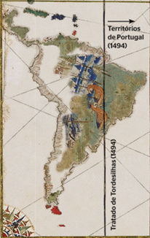
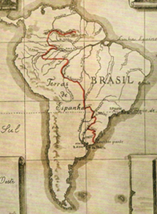
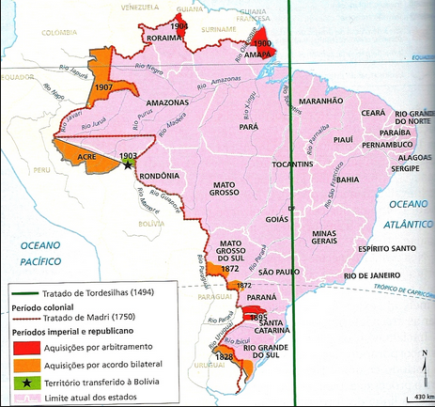
ALEXANDRE DE GUSMÃO
Tratado de Tordesilhas (1494)
Tratado de Madri (1750)
Tratados de Fronteira

Slide 4
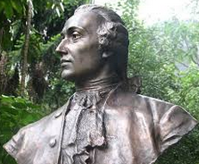
ALEXANDRE DE GUSMÃO
Diplomata nascido no Brasil Colônia, distinguiu-se por sua visão e capacidade de definir interesses estratégicos de longo prazo. Como Secretário Particular de D. João V, rei de Portugal, e Membro do Conselho Ultramarino, desempenhou papel crucial nas negociações do Tratado de Madrid, assinado em 1750. Este não apenas definiu os limites entre os domínios coloniais portugueses e espanhóis na América do Sul, como também consagrou o princípio uti possidetis, uma das bases da doutrina jurídica e da política de fronteiras do Brasil.

Slide 5
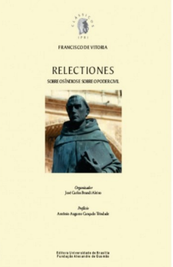
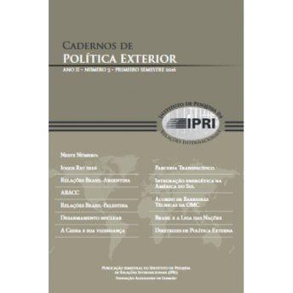
IPRI
Fundado em 1987, o Instituto de Pesquisa de Relações Internacionais (IPRI) é um órgão da FUNAG e tem por finalidade:
desenvolver e divulgar estudos e pesquisas sobre temas atinentes às relações internacionais;
promover a coleta e a sistematização de documentos relativos a seu campo de atuação;
fomentar o intercâmbio científico com instituições congêneres nacionais e estrangeiras;
realizar cursos, conferências, seminários e congressos na área de relações internacionais.
Clássicos IPRI
Cadernos de Política Exterior

Slide 6
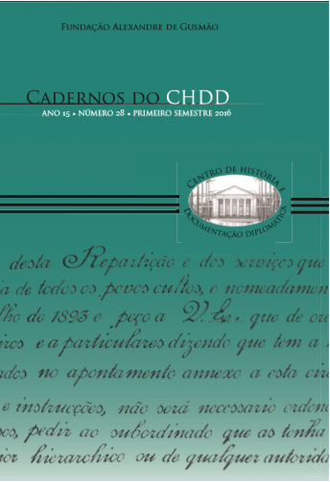
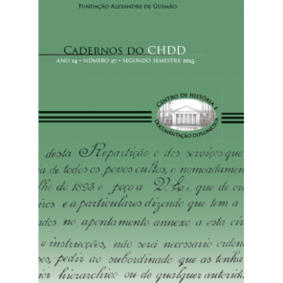
CHDD
Criado em 2002, o Centro de História e Documentação Diplomática (CHDD), órgão da FUNAG, tem por finalidade:
Promover e divulgar estudos e pesquisas sobre história diplomática e das relações internacionais do Brasil;
2. Criar instrumentos de pesquisa, incentivar e promover a edição de livros sobre temas de sua competência;
3. Promover a realização de atividades de natureza acadêmica no campo da história diplomática.
Cadernos do CHDD nº 28
Cadernos do CHDD nº 27

Slide 7
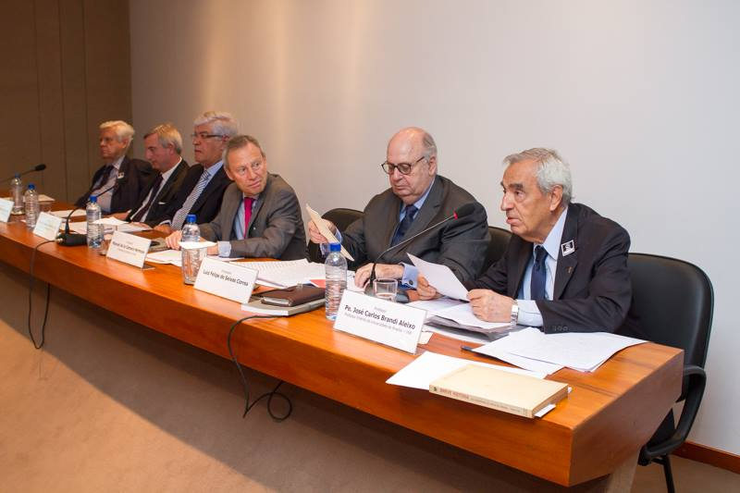
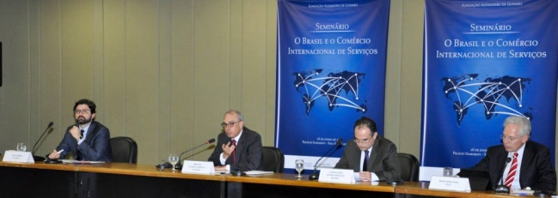
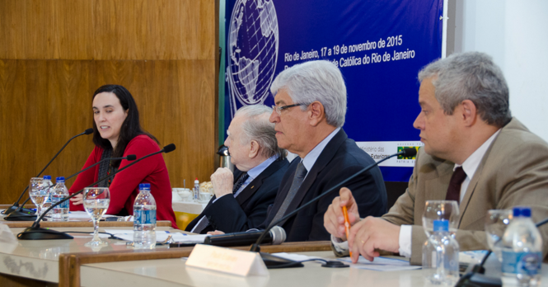
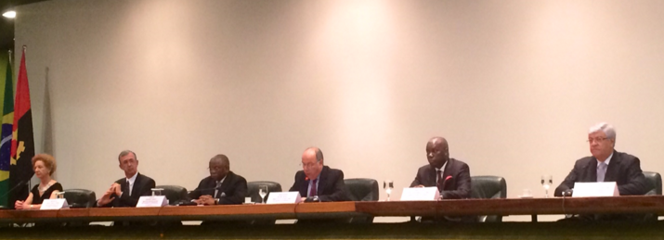
EVENTOS E CONFERÊNCIAS
Nos últimos 5 anos, a FUNAG realizou mais de 300 atividades culturais e pedagógicas, abrangendo cursos, conferências, seminários, mesas-redondas e palestras no campo das relações internacionais e da história diplomática brasileira.

Slide 8

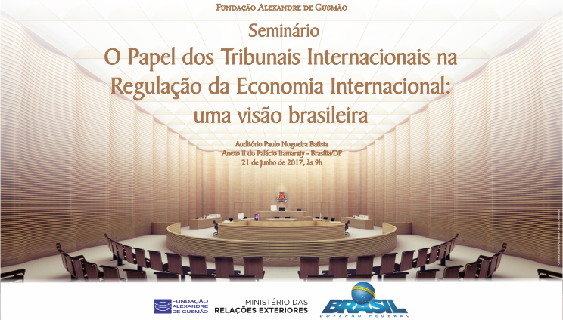


SEMINÁRIOS

Slide 9

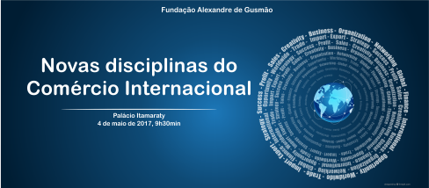
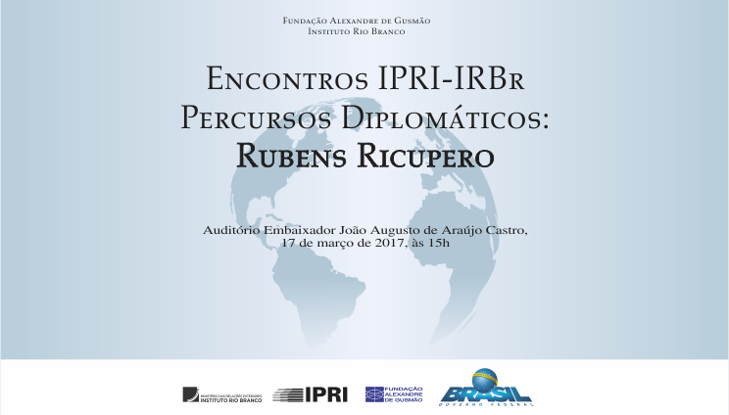

SEMINÁRIOS

Slide 10


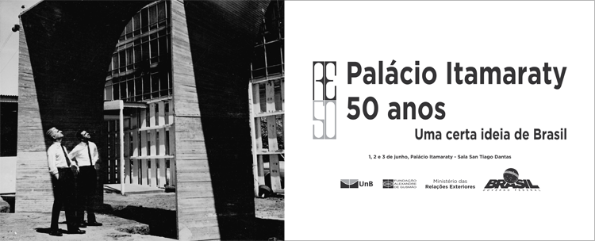

SEMINÁRIOS

Slide 11
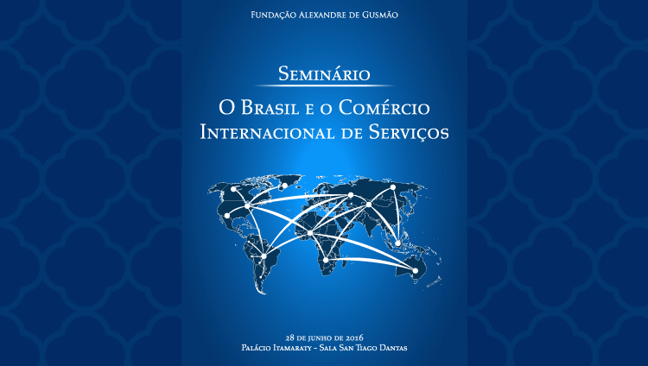



SEMINÁRIOS

Slide 12
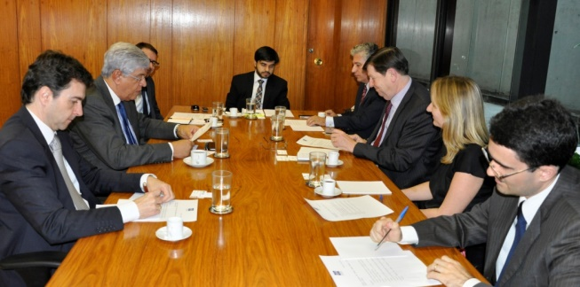
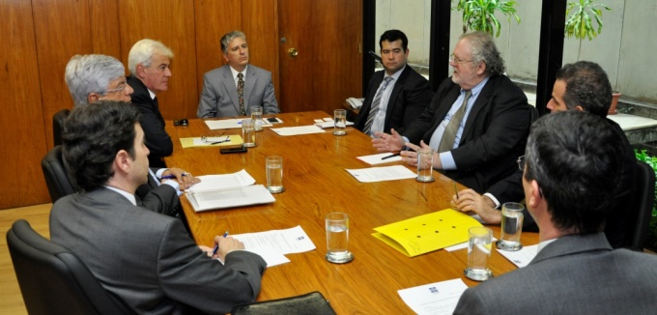
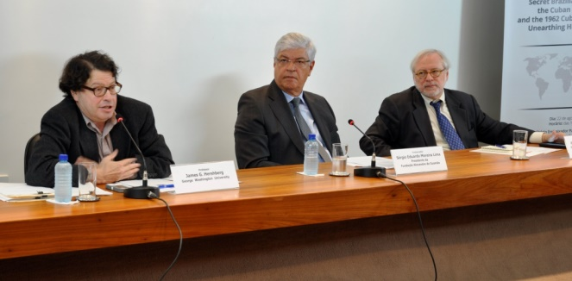
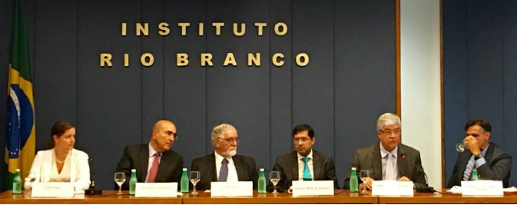
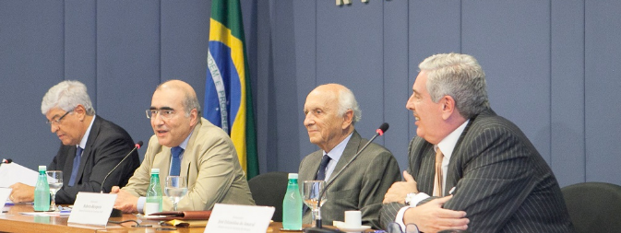
PALESTRAS E REUNIÕES
Reunião com o professor inglês
Stephen Burman (Sussex University)
(15/06/2016)
Reunião com o professor norte-americano
Walter Mead (Bard College)
(02/06/2016)
Palestra com o professor norte-americano
James G. Hershberg (George Washington University)
(22/08/2016)
Palestra com o professor Celso Lafer, ex-ministro das Relações Exteriores
(21/03/2017)
Palestra com o embaixador Rubens Ricupero
Percursos diplomáticos
(17/03/2017)

Slide 13
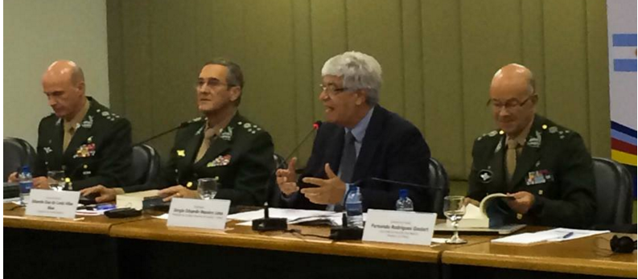
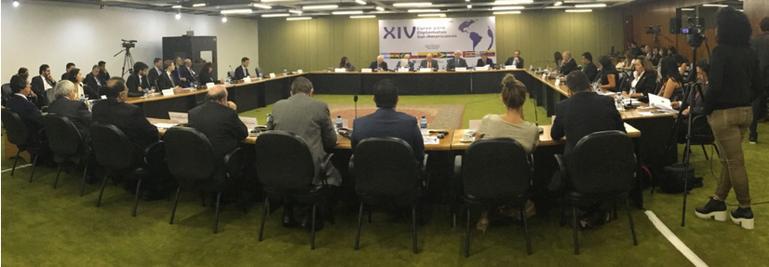
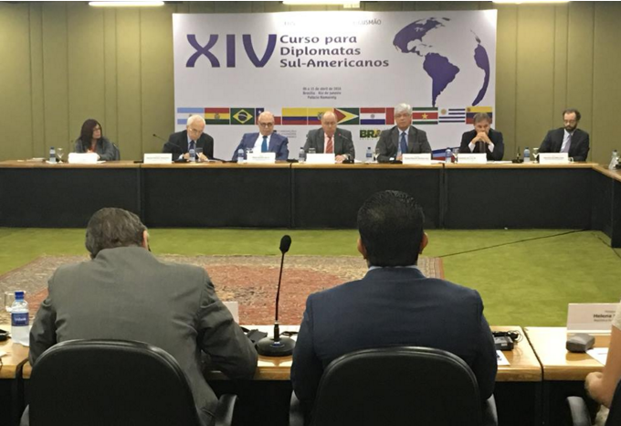
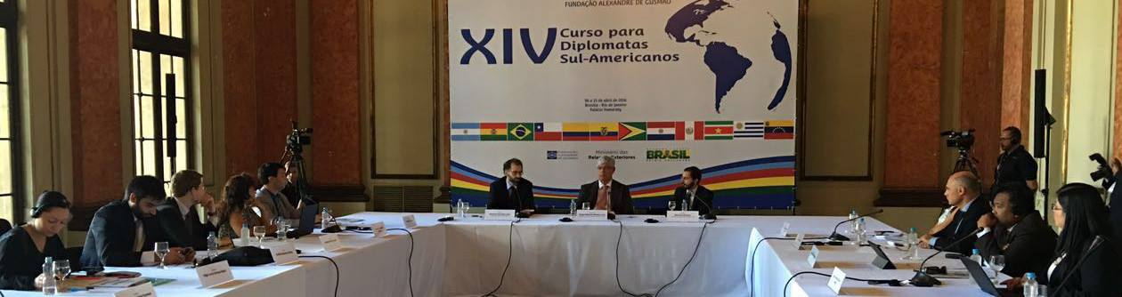
XIV CURSO PARA DIPLOMATAS
SUL-AMERICANOS

Slide 14






FEIRAS DE LIVROS
Participações em 2017
XII Bienal Internacional do Livro do Ceará (Brasil)
XXI Feira Pan-Amazônica do Livro de Belém (Brasil)
87º Feira do Livro de Lisboa (Portugal)
33º Feira do Livro de Brasília (Brasil)
24º Feira Internacional do Livro de Beijing (China)
18º Bienal Internacional do Livro do Rio (Brasil)

Slide 15








FEIRAS DE LIVROS
Participações em 2016
Feira do Livro de Havana (Cuba)
Salão do Livro de Paris (França)
Feira Internacional do Livro de Buenos Aires (Argentina)
Feira Internacional de Bogotá (Colômbia)
Feira do Livro de Lisboa (Portugal)
Feira Pan-Amazônica do Livro (Belém,PA, Brasil)
Feira do Livro de Brasília (Brasil)
Bienal do Livro de São Paulo (Brasil)

Slide 16
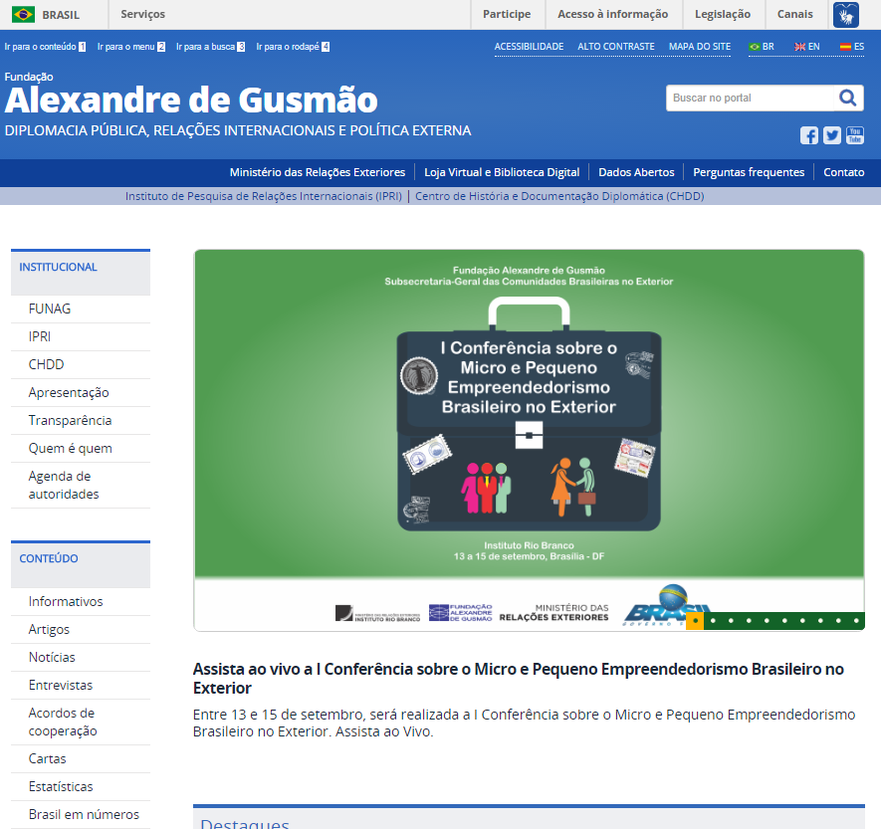
PORTAL DA FUNAG

Slide 17
REDES SOCIAIS
A FUNAG está presente nas redes sociais. Acompanhe @funagbrasil em
www.facebook.com/funagbrasil
www.youtube.com/funagbrasil
www.twitter.com/funagbrasil

Slide 18
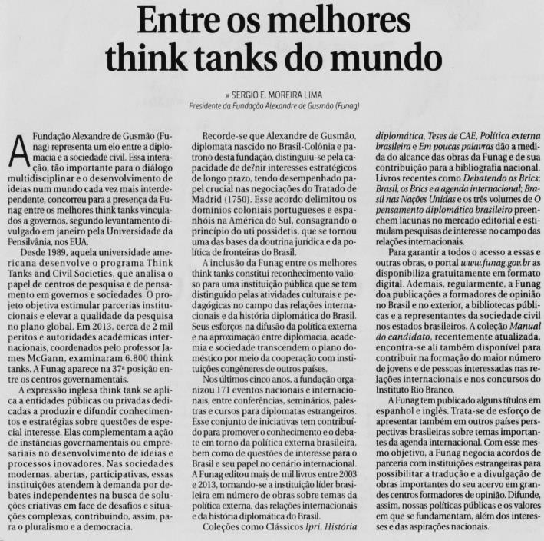
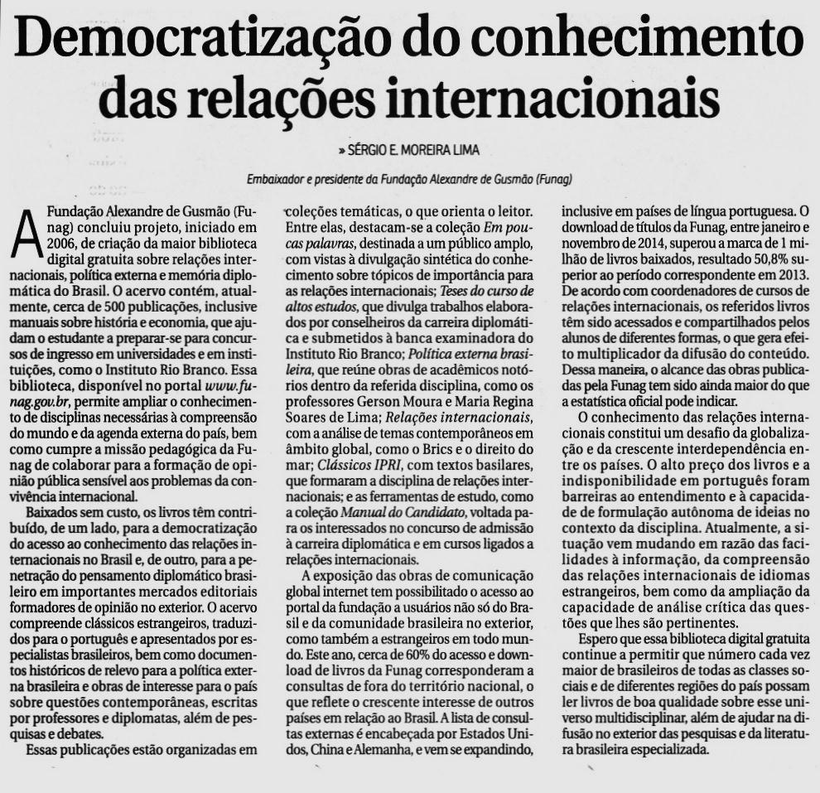
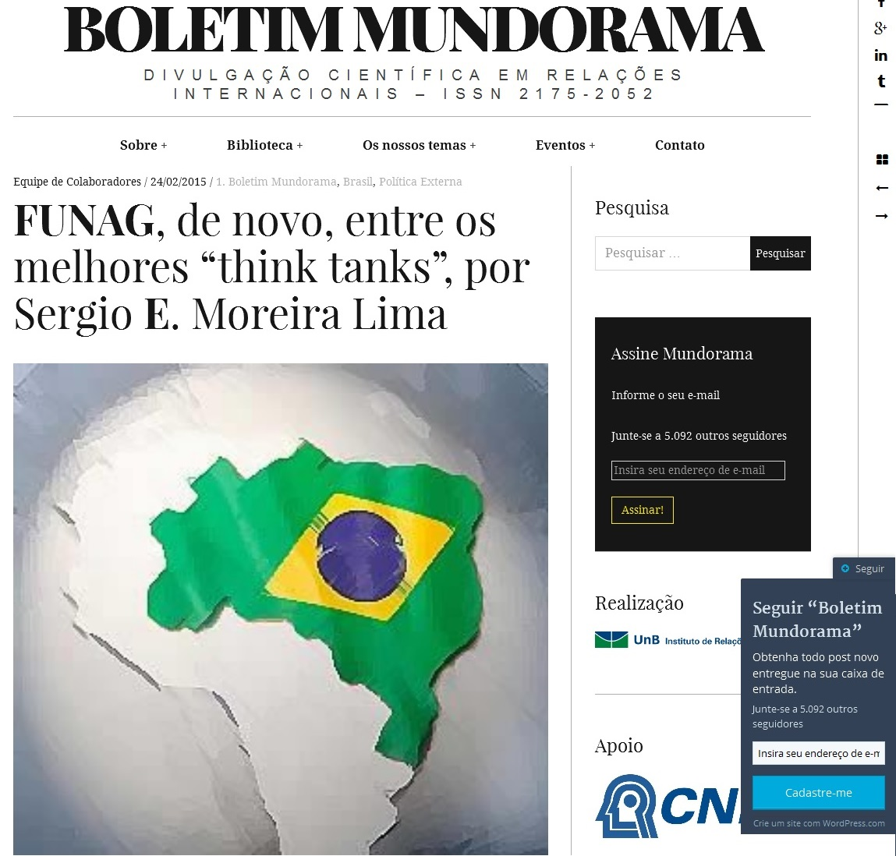
ENTRE OS PRINCIPAIS THINK TANKS

Slide 19
ACESSO POR PAÍS – 2016 x 2015
 | Brasil | EUA | China | Alemanha | Reino Unido | França | Moçambique | Portugal | Angola | Rússia | Ucrânia | Argentina
2016 | 504.587 | 256.045 | 121.347 | 114.921 | 99.080 | 45.024 | 21.217 | 15.753 | 11.953 | 9.411 | 5.913 | 3.213
2015 | 489.675 | 251.974 | 148.352 | 189.156 | 6.216 | 19.104 | 17.656 | 15.122 | 10.020 | 7.894 | 6.081 | 2.664

Slide 20
ACESSO POR PAÍSES LUSÓFONOS – 2016 x 2015
 | Moçambique | Portugal | Angola | Cabo Verde | São Tomé e Príncipe | Guiné Bissau | Timor Leste | Guiné Equatorial
2016 | 21.217 | 15.753 | 11.953 | 1.448 | 491 | 605 | 459 | 11
2015 | 17.656 | 15.122 | 10.020 | 1.595 | 407 | 389 | 162 | 12

Slide 21
ACESSO BRASIL E EXTERIOR – 2013 A 2016
2013
2014
2015
2016

Slide 22
PUBLICAÇÕES FUNAG – DOWNLOADS 2013 A 2016
Aumento de 77% (2013-2016)
2013
2014
2015
2016

Slide 23
CRESCIMENTO DE ACESSOS REDES SOCIAIS (FACEBOOK) 2013 A 2017
Total de seguidores
2013
2014
2015
2016
2017

Slide 24
TOTAL DE ACESSOS AO SITE DA FUNAG 1º OCTAMESTRE – 2017 X 2016
Aumento de 48% em relação ao mesmo período do ano passado

Slide 25
PRINCIPAIS ACESSOS POR PAÍS 1º OCTAMESTRE – 2017 X 2016
 | Total de Acessos | Brasil | França | Reino Unido | EUA | Alemanha | Rússia | Moçambique | China | Portugal | Ucrânia | Angola
2017 | 1.441.106 | 353.649 | 284.936 | 209.608 | 146.444 | 36.602 | 17.634 | 16.198 | 12.288 | 9.170 | 8.884 | 7.970
2016 | 969.338 | 340.842 | 16.871 | 12.469 | 178.132 | 77.294 | 7.203 | 15.374 | 115.118 | 10.240 | 3.382 | 7.751

Slide 26
ACESSOS BRASIL E EXTERIOR 1º OCTAMESTRE – 2017 X 2016
Acessos 2016
Acessos 2017

Slide 27
LIVROS EM PORTUGUÊS MAIS BAIXADOS - 2015

Slide 28
LIVROS EM INGLÊS E ESPANHOL MAIS BAIXADOS - 2015

Slide 29
LIVROS EM PORTUGUÊS MAIS BAIXADOS - 2016

Slide 30
LIVROS EM INGLÊS E ESPANHOL MAIS BAIXADOS - 2016

Slide 31
LIVROS EM PORTUGUÊS MAIS BAIXADOS
1º OCTAMESTRE 2017

Slide 32
LIVROS EM INGLÊS E ESPANHOL MAIS BAIXADOS
1º OCTAMESTRE 2017

Slide 33
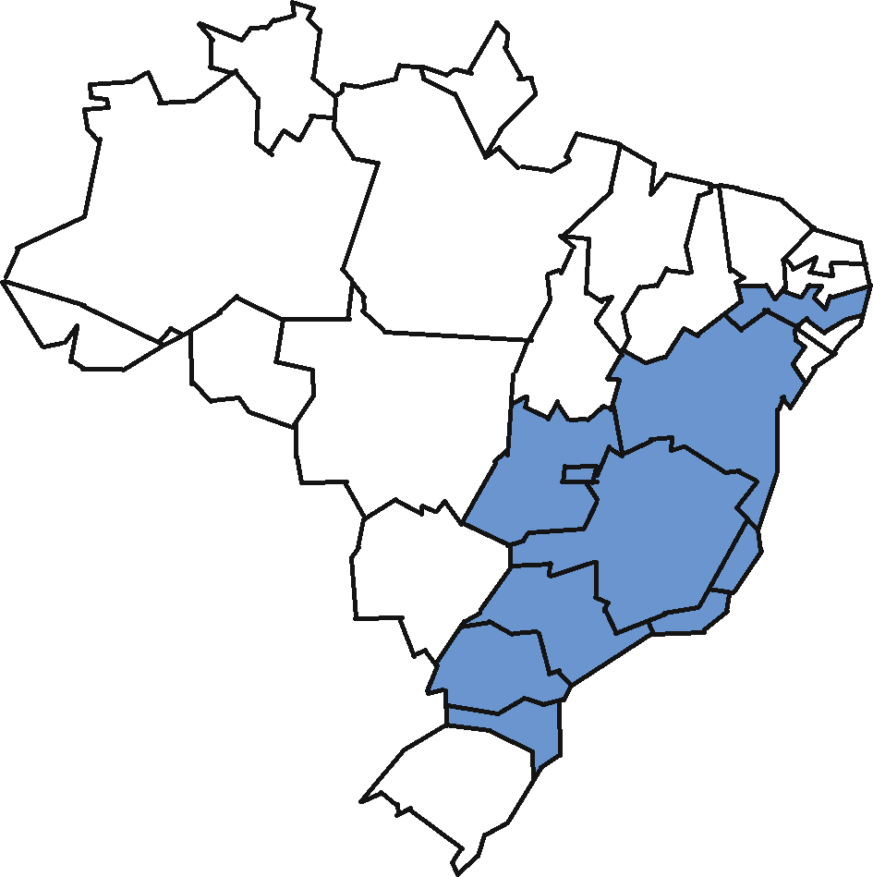
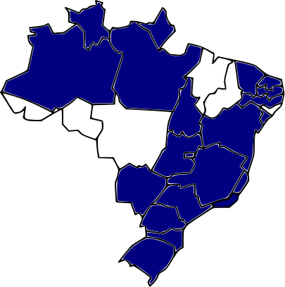



EVOLUÇÃO DOS CURSOS DE GRADUAÇÃO EM RELAÇÕES INTERNACIONAIS NO BRASIL
2000
2016
TOTAL
21
113 cursos de Graduação
Estados: AM, AP, PA, RR, TO, DF, GO, MS, BA, CE, PB, PE, RN, SE, ES, MG, RJ, SP, PR, RS E SC.
33 cursos de Graduação
Estados: DF, RJ, SP, MG, SC, PR, BA, PE, GO e ES.

Slide 34
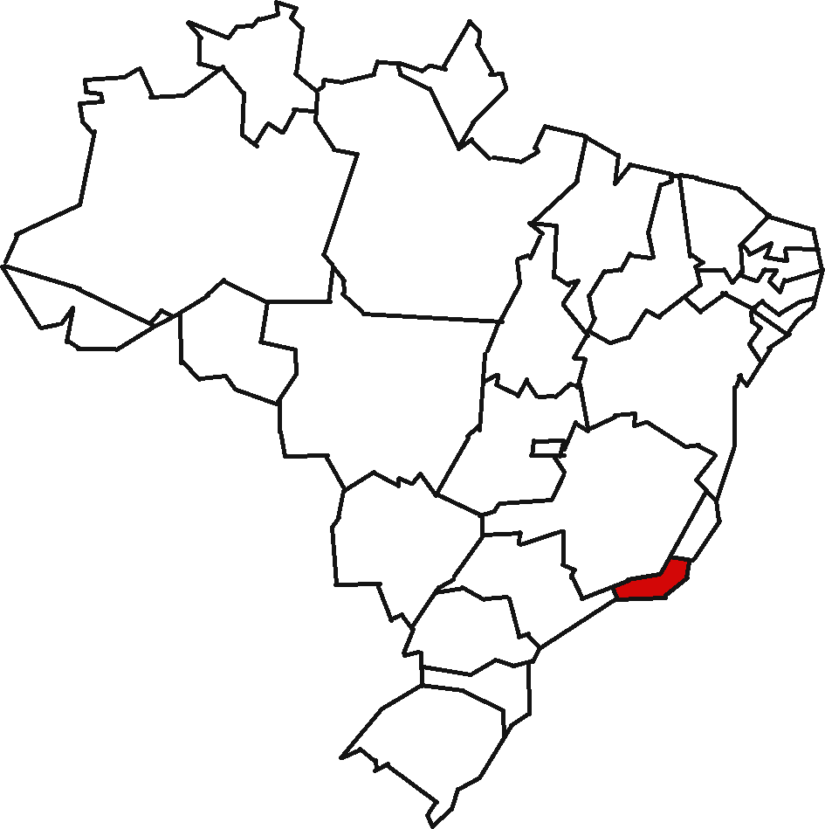
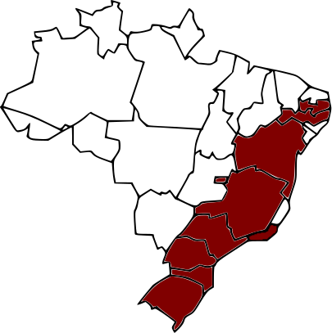



EVOLUÇÃO DOS CURSOS DE PÓS-GRADUAÇÃO EM RELAÇÕES INTERNACIONAIS NO BRASIL
2001
2016
TOTAL
10
1 curso de Doutorado
Estado: RJ
Pontífica Universidade Católica do Rio de Janeiro (PUC, IRI)
18 Mestrados
10 Doutorados
Estados: BA, PB, PE, MG, RJ, SP, PR, SC, RS e DF
Notes:
*de Relações Internacionais ou pós graduação com foco em Relações Internacionais, ex.: Estudos estratégicos internacionais (UFRGS); Ciência Política (UFPE e UNICAMP); Estudos estratégicos da defesa e da segurança (UFF)...

Slide 35
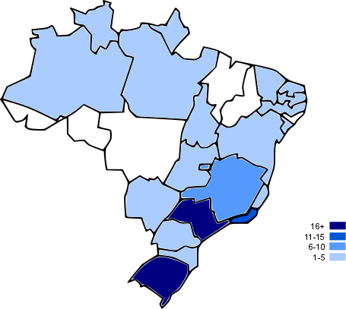
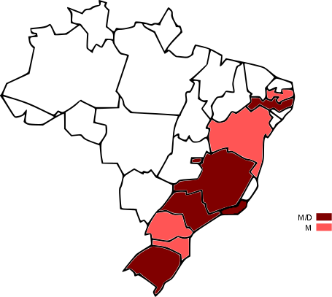
DEMOCRATIZAÇÃO: UNIVERSIDADES
Graduação e Pós-graduação de Relações Internacionais no Brasil
Graduação
Pós-Graduação
Histórico:
FUNAG – 1971
1º Curso de RI
UnB, IREL – 1974
1º Mestrado em RI
UnB, IREL – 1984
1º Doutorado em RI
PUC Rio, IRI – 2001
UnB, IREL - 2002
Cursos de RI* (2016)
- 113 Graduações
- 18 Mestrados
- 10 Doutorados
A FUNAG mantém parceria com a maioria dos cursos de RI do Brasil
Notes:
*de Relações Internacionais ou pós graduação com foco em Relações Internacionais, ex.: Estudos estratégicos internacionais (UFRGS); Ciência Política (UFPE e UNICAMP); Estudos estratégicos da defesa e da segurança (UFF)...

Slide 36
PARCERIAS NACIONAIS DA FUNAG
CENTROS DE ESTUDANTES:
Centro de Estudos Internacionais, 2008
Universidade de Fortaleza
Centro de Estudos sobre a Índia, 2008
Universidade Federal de Minas Gerais
Centro de Estudos Brasil – Índia e Sul da Ásia, 2007
Universidade Federal do Rio de Janeiro
Centro de Estudos Brasil – Guiana, 2007
Universidade Federal de Roraima
Centro de Estudos Brasil – Argentina, 2006
Universidade Federal Fluminense
Centro de Estudos Brasil – África do Sul, 2006
Universidade Federal do Rio Grande do Sul
Centro de Estudos Brasil – Cabo Verde, 2006
Universidade Federal do Ceará
Centro de Estudos Brasil – Venezuela, 2006
Universidade Federal do Pará

Slide 37
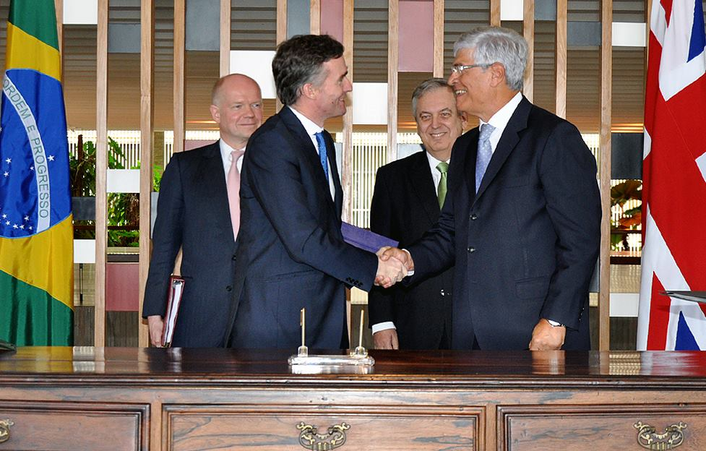
PARCERIAS INTERNACIONAIS DA FUNAG
Wilton Park, Reino Unido, 2014
China Institutes of Contemporary International Relations – CICIR, China, 2014
University of the West Indies – UWI, Jamaica, 2014
Institute for Peace and Democracy –IPD, Indonésia, 2014
Comunidade dos Países de Língua Portuguesa – CPLP, Portugal, 2015
Institute for Foreign Affairs and Trade – IFAT, Hungria, 2015
Investigaciones Center for International Policy - CIPI, Cuba, 2015
Indian Council of World Affairs – ICWA, Índia, 2015
Academia Diplomática Augusto Ramírez Ocampo, Colômbia, 2015
Universidad Torcuato di Tella – UTDT, Argentina, 2016
Consejo Argentino para las Relaciones Internacionales – CARI, Argentina, 2016
Facultad de Ciencia Política y Relaciones Internacionales da Universidad Nacional de Rosario – UNR, Argentina, 2016
King’s College London’s Brazil Institute, 2016
Fundación Consejo España-Brasil, 2016

Slide 38





ACORDOS DE COOPERAÇÃO
Acesse a íntegra dos documentos em www.funag.gov.br

Slide 39





ACORDOS DE COOPERAÇÃO
Acesse a íntegra dos documentos em www.funag.gov.br

Slide 40





ACORDOS DE COOPERAÇÃO
Acesse a íntegra dos documentos em www.funag.gov.br

Slide 41





ACORDOS DE COOPERAÇÃO
Acesse a íntegra dos documentos em www.funag.gov.br

Slide 42





ACORDOS DE COOPERAÇÃO
Acesse a íntegra dos documentos em www.funag.gov.br

Slide 43
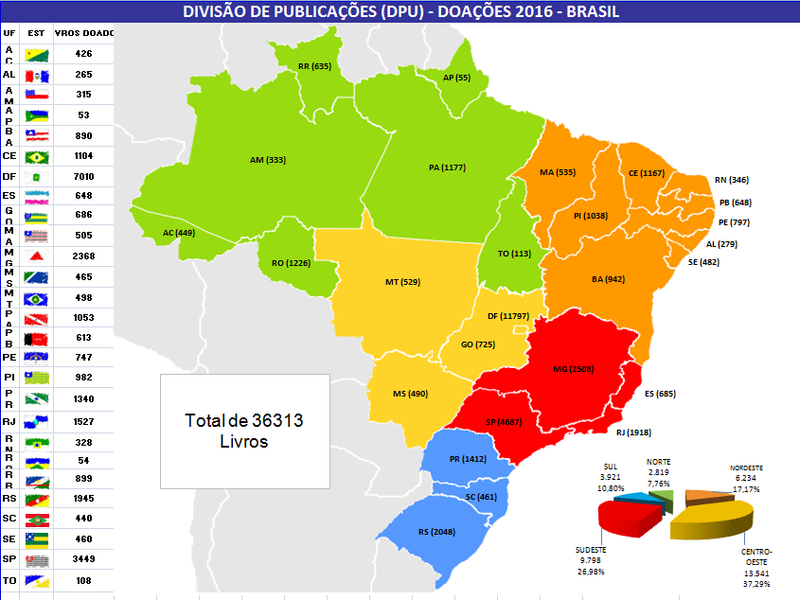
DEMOCRATIZAÇÃO: LIVROS BRASIL - 2016

Slide 44
DISTRIBUIÇÃO DE LIVROS NO EXTERIOR - 2016

Slide 45
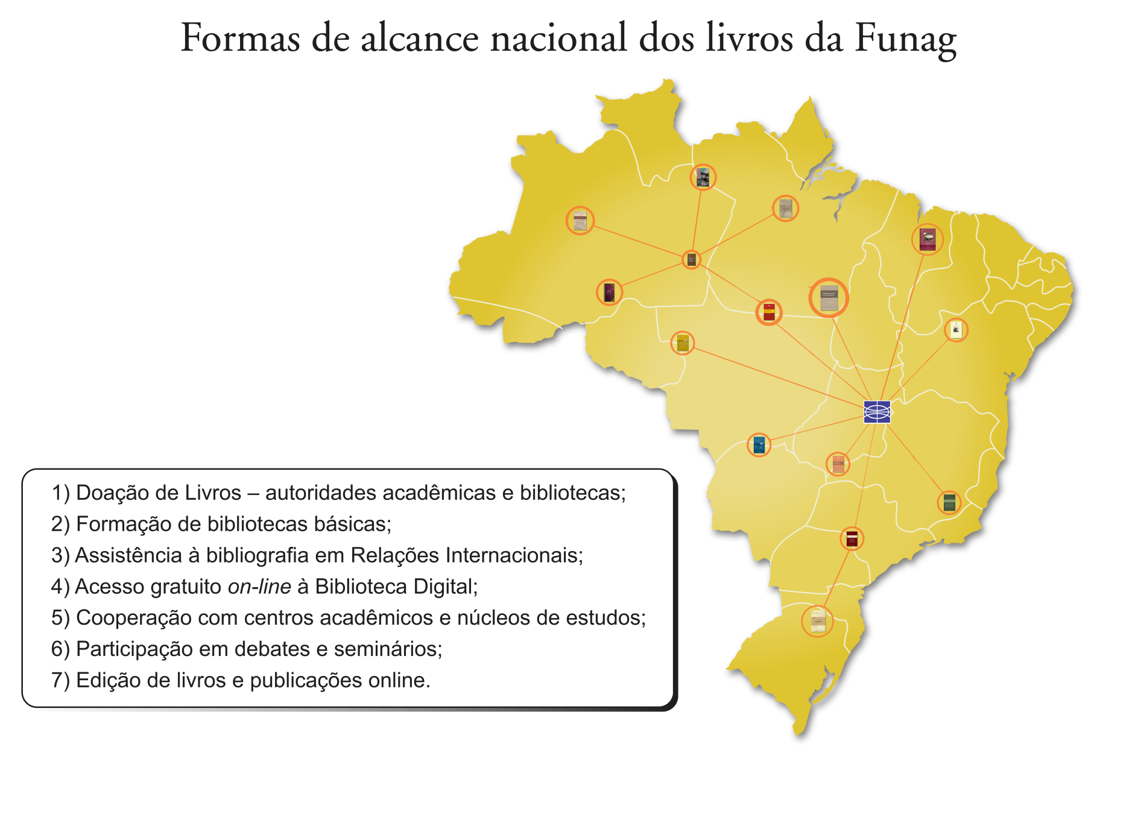
ALCANCE NACIONAL DE LIVROS

Slide 46
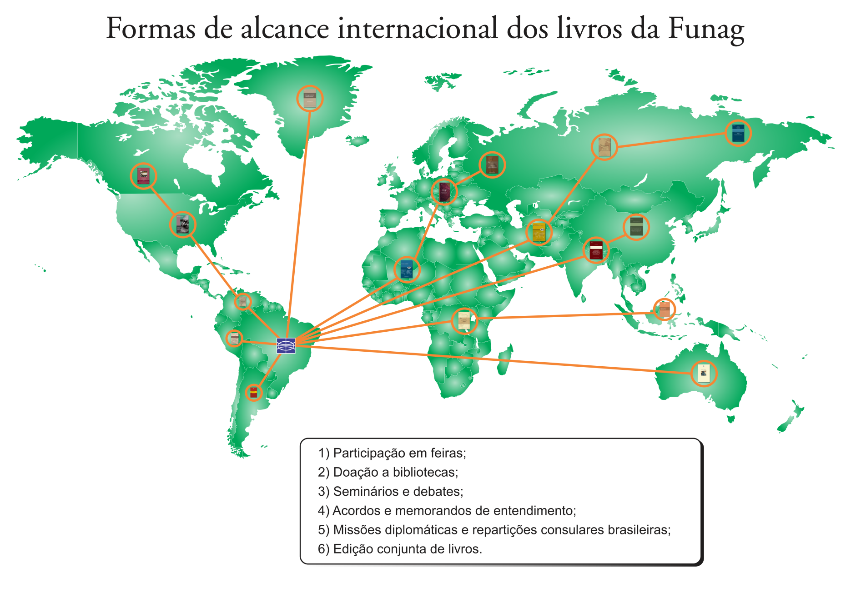
ALCANCE INTERNACIONAL DE LIVROS

Slide 47
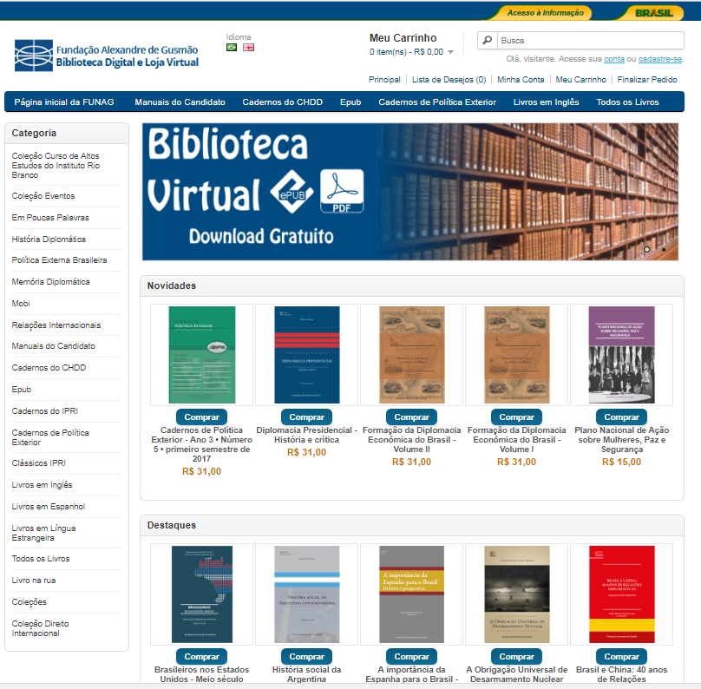
BIBLIOTECA DIGITAL
A MAIOR BIBLIOTECA DIGITAL GRATUITA SOBRE O TEMA DAS RELAÇÕES INTERNACIONAIS NO BRASIL.

Slide 48
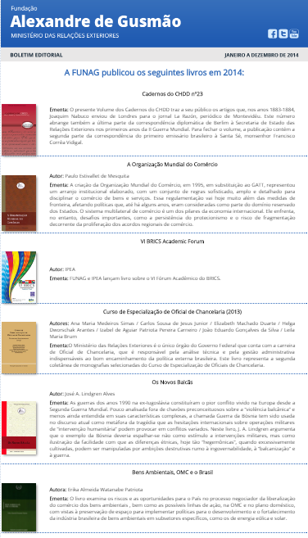
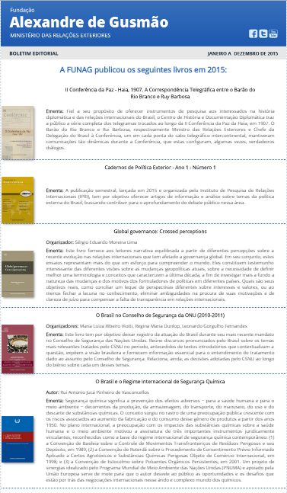
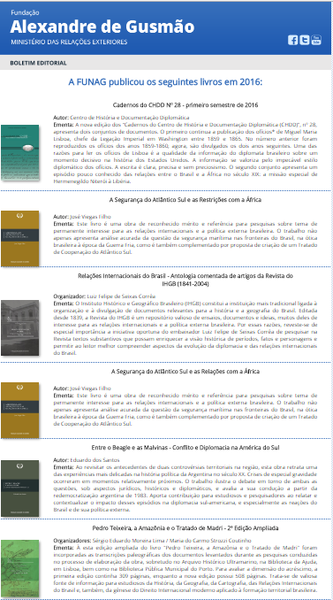
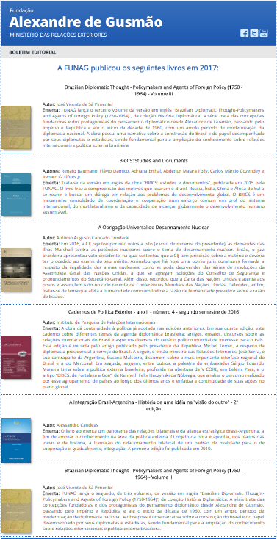
BOLETINS EDITORIAIS
2014
2015
2016
2017

Slide 49
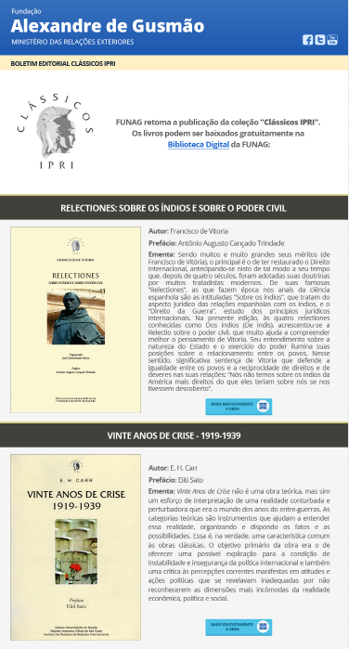
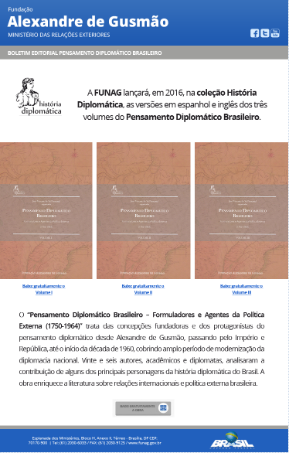
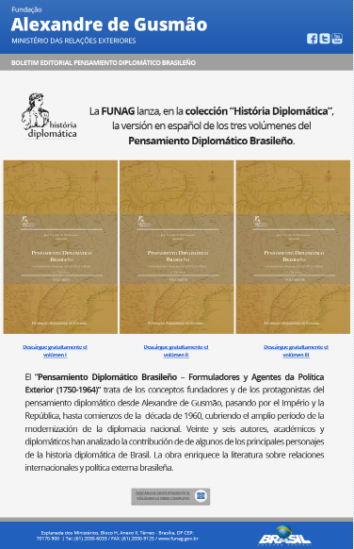
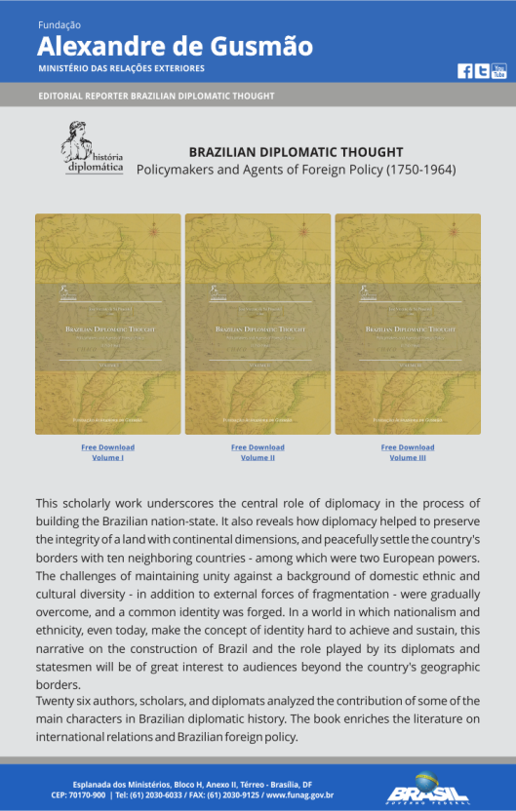
BOLETINS EDITORIAIS ESPECIAIS
Clássicos IPRI
PDB Português
PDB Espanhol
PDB Inglês

Slide 50

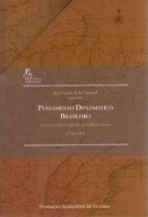









BIBLIOTECA DIGITAL: COLEÇÕES
HISTÓRIA DIPLOMÁTICA DO BRASIL
POLÍTICA EXTERNA BRASILEIRA
CLÁSSICOS IPRI

Slide 51












BIBLIOTECA DIGITAL: COLEÇÕES
CURSO DE ALTOS ESTUDOS
EVENTOS
“EM POUCAS PALAVRAS”

Slide 52

COLEÇÃO BARÃO DO RIO BRANCO

Slide 53



COLEÇÃO PENSAMENTO DIPLOMÁTICO BRASILEIRO
Coleção em português
Coleção em espanhol
Coleção em
inglês

Slide 54







CLÁSSICOS IPRI

Slide 55





CLÁSSICOS IPRI

Slide 56








MANUAIS DO CANDIDATO

Slide 57





HISTÓRIA DIPLOMÁTICA BRASILEIRA
Pensamento Diplomático
Brasileiro
História da Política Exterior
do Brasil
Formação da Diplomacia Econômica do Brasil
Volumes 1 e 2
Barão do Rio-Branco – Cadernos de Notas Vol. 1: A questão entre o Brasil e a França
(Maio de 1895 a Abril de 1901)
Relações Internacionais do Brasil
Antologia comentada de artigos da Revista do IHGB (1841-2004)

Slide 58





HISTÓRIA DIPLOMÁTICA BRASILEIRA
II Conferência da Paz
Haia, 1907
Coleção Helio Jaguaribe
Barão do Rio Branco:
uma biografia fotográfica
Em meio à crise:
Souza Dantas e a França ocupada
Documentos da Política
Externa Independente

Slide 59







POLÍTICA EXTERNA BRASILEIRA
A América do Sul no Discurso
Diplomático Brasileiro
O Brasil e a Cooperação Sul-Sul em três momentos da Política Externa
Cronologia da Política Externa
do Governo Lula
30 Anos da ABC – Visões da Cooperação Técnica Internacional Brasileira
Brazil, The Non-Proliferation Treaty and Latin America as a Nuclear Weapon-Free Zone
A autonomia na Política
Externa Brasileira
Política Externa Brasileira

Slide 60





CADERNOS DE POLÍTICA EXTERIOR
Cadernos de Política Exterior
Ano 3 - Número 5
Cadernos de Política Exterior
Ano 2 - Número 4
Cadernos de Política Exterior
Ano 2 - Número 3
Cadernos de Política Exterior
Ano 1 - Número 2
Cadernos de Política Exterior
Ano 1 - Número 1

Slide 61


CADERNOS DO CHDD
Cadernos do CHDD Nº 29
Cadernos do CHDD Nº 28
Cadernos do CHDD Nº 27

Slide 62




NAÇÕES UNIDAS
A Security Council for The 21º Century Challenges and Prospects
O Brasil nas Nações Unidas (1946 – 2011)
Comissão das Nações Unidas
Para a Consolidação da Paz
O Conselho Econômico e Social
das Nações Unidas

Slide 63




NAÇÕES UNIDAS
Operações de Manutenção
da Paz da ONU
O Brasil e as
Nações Unidas
IV CNPEPI
Reforma da ONU
O Brasil no Conselho de
Segurança da ONU (2010-2011)

Slide 64




CONSELHO DE SEGURANÇA
O Brasil no Conselho de Segurança
da ONU 1998-1999
O Conselho de Segurança após
a Guerra do Golfo
Conselho de Segurança das
Nações Unidas
O Conselho de Segurança e a
Inserção do Brasil no Mecanismo

Slide 65




CONSELHO DE SEGURANÇA
O Brasil no Conselho de Segurança das Nações Unidas (1945-2011)
Sanções do Conselho
de Segurança
Ordem Hegemonia e
Transgressão
Ações Humanitárias pelo
Conselho de Segurança

Slide 66



DESARMAMENTO E SEGURANÇA
Brazil, The Non-Proliferation treaty and Latin America as a Nuclear Weapon-Free Zone
The Universal Obligation of Nuclear Disarmament
A Obrigação Universal
de Desarmamento Nuclear

Slide 67




DESARMAMENTO E SEGURANÇA
Diplomacia e Política
de Defesa
Desarmamento e
Temas Correlatos
Terrorismo Internacional e
Política
Externa Brasileira
após o 11
de setembro
Armas de Destruição
em Massa
no Século XXI

Slide 68

TEORIA DAS RELAÇÕES INTERNACIONAIS
Teoria das Relações Internacionais

Slide 69



DIREITO INTERNACIONAL
Tratado de Direito Internacional Público
Vol. 1
Tratado de Direito Internacional Público
Vol. 2
Tratado de Direito Internacional Público
Vol. 3

Slide 70





DIREITO DO MAR
A Segurança do Atlântico Sul e as Relações com a África
A Plataforma Continental Brasileira e o Direito do Mar
O Direito do Mar
Reflexões sobre a Convenção do Direito do Mar
Limites Exteriores da Plataforma Continental do Brasil conforme
o Direito do Mar

Slide 71




MEIO AMBIENTE
Bens Ambientais, OMC e
o Brasil
Conferências de
Desenvolvimento Sustentável
Relatório Rio +20
o modelo brasileiro
Áreas de Preservação Ambiental em Zona de Fronteira

Slide 72




MEIO AMBIENTE
Um breve guia sobre
aquecimento global
Conflitos entre a Convenção sobre
a Diversidade biológica e o Acordo TRIPS
Comércio e Meio Ambiente
Cadernos de Sustentabilidade
da Rio +20

Slide 73




DIREITO INTERNACIONAL E DIREITOS HUMANOS
Autonomia Econômica e
Empoderamento da Mulher
Direitos Humanos e
Segurança Internacional
Migração, Refúgio e Apátridas
Repertório da Prática Brasileira
do Direito Internacional Público

Slide 74




COMÉRCIO INTERNACIONAL
O Brasil e as restrições às exportações
Cadeias Globais de Valor e os novos Padrões de Comércio Internacional
A Liberalização do Comércio de Serviços do MERCOSUL
Comércio Internacional e o Crescimento Econômico do Brasil

Slide 75




COMÉRCIO INTERNACIONAL
O sistema de solução de controvérsias da OMC
Seminários sobre
Desenvolvimento Econômico
A Organização Mundial do Comércio
A criação do Fundo de Garantia do Mercosul: vantagens e propostas

Slide 76




AMÉRICA DO SUL
História social da Argentina contemporânea – 2ª Edição Revisada
Integração
Brasil-Argentina 2ª Edição – A História de uma ideia na visão do outro
Entre o Beagle e as Malvinas
Conflito e diplomacia na América do Sul
América do Sul - Reunião de Chefes de Estado da Comunidade Sul Americana

Slide 77





AMÉRICA DO SUL
A América do Sul e a Integração Regional
Rio Branco – A América do Sul e a Modernização do Brasil
II Conferência da Paz - Haia 1907
I Encontro
de Economistas
Sul-Americanos
Comunidade Sul-Americana de Nações

Slide 78




AMÉRICA DO SUL
Peru: Evolução Recente e Futura
América do Sul no Discurso Diplomático Brasileiro
Sociedade de Fronteira – Uma análise da história do Suriname
Geopolítica e Política Exterior – EUA, Brasil e América do Sul

Slide 79



MERCOSUL
Integração
Brasil-Argentina 2ª Edição – A História de uma ideia na visão do outro
Brasil-Argentina: fronteira seca
A Convergência Macroeconômica Brasil-Argentina
Diálogo sobre a Escrita da História: Brasil e Argentina (1910-1940)

Slide 80




MERCOSUL
Argentina Visões Brasileiras
O Brasil no Rio da Prata
(1822-1994)
Perspectivas Brasil e Argentina Vol. I
Inserção de empresas no processo de negociação

Slide 81




MERCOSUL
A liberalização do comércio
de serviços do MERCOSUL
A criação do fundo de
garantia do MERCOSUL
O gás no MERCOSUL:
uma perspectiva brasileira
I Fórum Empresarial
do MERCOSUL

Slide 82




MERCOSUL
Relações
Brasil-Paraguai
História das Relações Internacionais
do Paraguai
Cultura política e elementos de análise da política venezuelana
Brasil-Uruguai: os
próximos 20 anos

Slide 83





AMÉRICA LATINA E CARIBE
Constituições da América Latina e do Caribe Vol. 1
Constituições da América Latina e do Caribe Vol. 2
Constituições da América Latina e do Caribe Vol. 3
Constituições da América Latina e do Caribe Vol. 4
Constituições da América Latina e do Caribe Vol. 5

Slide 84




AMÉRICA LATINA E CARIBE
Cúpula da América Latina e do Caribe sobre Integração e Desenvolvimento - CALC
Derecho Internacional en América Latina
Brasil – Cuba: Relações Político Diplomáticas no Contexto da Guerra Fria
Da Revolução ao Reatamento: A Política Externa Brasileira e a Questão Cubana

Slide 85




ÁFRICA
A África no Século XXII: um ensaio acadêmico
Novas Relações
Sino-Africanas
Arquitetura de Paz e
Segurança Africana
CPLP: Oportunidades
e Perspectivas

Slide 86




ÁFRICA
África do Sul e o IBAS
Southern Africa’s Responses to
International HIV/AIDS Norms (1990- 2005)
Herança Africana no
Brasil e no Caribe
África do Sul: a rede de ativismo
transnacional contra o apartheid
na África do Sul

Slide 87




ÁFRICA
África do Sul: História,
Estado e Sociedade
O Brasil e a África do Sul
O Brasil e o mundo
ásio-africano
Brasileiro com alma africana

Slide 88




ÁFRICA
Catálogo Bibliográfico
Índia-Brasil-África do Sul
I Curso para Diplomatas
Africanos
II Curso para Diplomatas
Africanos
II Conferência de Intelectuais
da África e da Diáspora

Slide 89




ÁFRICA
Visões brasileiras:
África do Sul
The Role of Integration in Conflict Prevention,
Management, and Resolution in Africa
Relações Brasil-África:
um colóquio
A Influência Africana
no Português do Brasil

Slide 90




ÁFRICA
A nova arquitetura africana de paz e segurança
The Quest for Regional Integration in Africa, Latin America and Beyond
A Independência de Angola
Um Estudo sobre a Política Externa
do Lusotropicalismo

Slide 91




BRICS
BRICS – Studies and Documents
BRICS – Estudos e Documentos
O Brasil, os BRICS e a
agenda internacional
Catálogo Bibliográfico
BRICS

Slide 92




BRICS
Debating BRICS
VI BRICS
Academic Forum – IPEA
Brazil, BRICS and the
international agenda
Debatendo o BRICS

Slide 93


OUTROS IDIOMAS
Brazil, The Non-Proliferation treaty and Latin America as a Nuclear Weapon-Free Zone
The Universal Obligation of Nuclear Disarmament
A Security Council for the 21st Century Challenges and Prospects
Statistics for the study of international relations
BRICS – Studies and Documents

Slide 94




OUTROS IDIOMAS
Brazilian Diplomatic Thought - Policymakers and Agents of Foreign Policy (1750-1964)
Pensamiento Diplomático Brasileño – Formuladores y Agentes de la Politica Exterior (1750-1964)
The Quest for Autonomy
Formação do Império Americano
Amérique du Sud et Afrique: um regard à nous Livres pour connaître les deux continents

Slide 95





OUTROS IDIOMAS
The Role of Regional Integration in Conflict Prevention, Mnagement, and Resolution in Africa
Brazilian Foreign Policy in Changing Times: The Quest for autonomy form Sarney to Lula
La Independencia del Paraguay y el Imperio del Brasil
Derecho Internacional en América Latina
The Political Economy of Brazil Foreign Policy

Slide 96





ÚLTIMOS LANÇAMENTOS
Cadernos de Política Exterior Ano III – Nº 5 – Primeiro Semestre de 2015
Diplomacia Presidencial
Formação da Diplomacia Econômica do Brasil
Volume I e II
Plano Nacional de Ação sobre Mulheres, Paz e Segurança
Os Desafios e Oportunidades na Relação Brasil-Ásia na Perspectiva de Jovens Diplomatas

Slide 97



ÚLTIMOS LANÇAMENTOS
Egito – Revolução e Contrarrevolução (2011-2015)
Barão do Rio-Branco – Cadernos de Notas Vol. IV
A Security Council for the 21st Century Challenges and Prospects
Barão do Rio-Branco – Cadernos de Notas Vol. III
The Universal Obligation of Nuclear Disarmament

Slide 98


DIPLOMACIA E ACADEMIA

Slide 99

COMUNICAÇÃO COM PARCEIROS NO BRASIL E NO MUNDO
COMPOSIÇÃO DO INFORMATIVO MENSAL
Destaques do mês
Agenda FUNAG
Novidades/Eventos
Lançamentos Biblioteca Digital

Slide 100

CENTRO DE HISTÓRIA E DOCUMENTAÇÃO DIPLOMÁTICA (CHDD)
www.funag.gov.br/chdd

Slide 101

INSTITUTO DE PESQUISA DE RELAÇÕES INTERNACIONAIS (IPRI)
www.funag.gov.br/ipri

Slide 102

TESES DO MERCOSUL - IPRI
Levantamento feito pelo Instituto de Pesquisa de Relações Internacionais (IPRI) revela que, desde 1994, foram produzidas 271 teses de doutorado e dissertações de mestrado no Brasil sobre o MERCOSUL. Na média do período, mais de uma tese ou dissertação por mês é defendida em alguma universidade do País. Merece destaque o ano de 2012, quando um trabalho de pós-graduação era aprovado a cada semana, totalizado 56. No geral, cerca de 60% dos trabalhos foram feitos em nível de mestrado.
GRÁFICO 1: Teses e Dissertações sobre o MERCOSUL (1994-2015)

Slide 103

BANCO DE TESES E DISSERTAÇÕES ARGENTINA - IPRI

Slide 104

REPERTÓRIO DE POLÍTICA EXTERNA

Slide 105
DEMOCRATIZAÇÃO DO CONHECIMENTO
A FUNAG tem promovido e facilitado o acesso ao conhecimento das relações internacionais, da política externa, da história diplomática brasileira e dos valores em que se fundamentam.

Slide 106
RESULTADOS NO BRASIL E NO EXTERIOR
A FUNAG é um instrumento de democratização do acesso ao conhecimento das relações internacionais e da difusão do pensamento diplomático brasileiro nos grandes centros formadores de opinião no mundo.

Slide 107
FUNAG E O EMPREENDEDORISMO DAS COMUNIDADES BRASILEIRAS NO EXTERIOR
O conhecimento resultante das publicações e dos seminários e outras atividades da Funag podem ser úteis também para estimular o empreendedorismo e a inovação dos brasileiros no exterior.

Slide 108

Visitem o portal eletrônico da FUNAG (www.funag.gov.br), conheçam suas atividades, leiam e baixem suas publicações. Compartilhem esse projeto.
www.facebook.com/funagbrasil
www.youtube.com/funagbrasil
www.twitter.com/funagbrasil

Slide 109
MUITO OBRIGADO!

